Slide 1
4,б. Операции над углами
Notes:
В режиме слайдов ответы появляются после кликанья мышкой

Slide 2
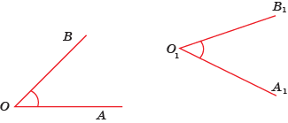
Одной из основных операций, которую можно производить с углами, является операция откладывания данного угла в ту или другую сторону от данного луча. Получающийся при этом угол называется равным исходному углу.
В качестве аксиом принимаются следующие свойства.
От любого луча на плоскости в заданную сторону можно отложить только один угол, равный данному.
Все развернутые углы равны.
Notes:
В режиме слайдов ответы появляются после кликанья мышкой

Slide 3
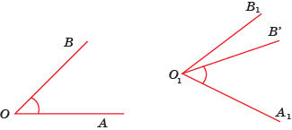
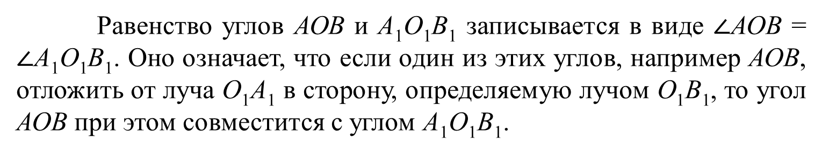
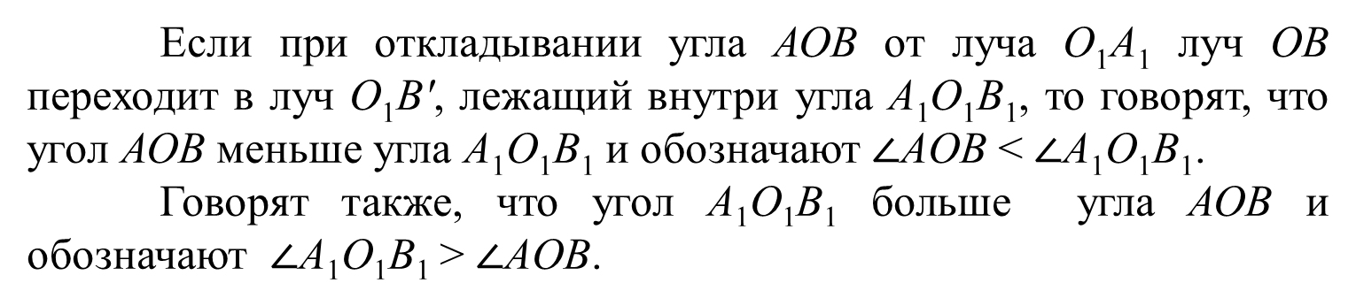
Равенство углов АОВ и А₁О₁В₁ записывается в виде $∠$АОВ = $∠$А₁О₁В₁. Оно означает, что если один из этих углов, например АОВ, отложить от луча О₁А₁ в сторону, определяемую лучом О₁В₁, то угол АОВ при этом совместится с углом А₁О₁В₁.
Если при откладывании угла АОВ от луча О₁А₁ луч ОВ переходит в луч O₁B', лежащий внутри угла А₁О₁В₁, то говорят, что угол АОВ меньше угла А₁О₁В₁ и обозначают $∠$АOВ < $∠$А₁O₁В₁.
Говорят также, что угол А₁О₁В₁ больше угла АОВ и обозначают $∠$А₁O₁В₁ > $∠$AOB.
Notes:
В режиме слайдов ответы появляются после кликанья мышкой

Slide 4
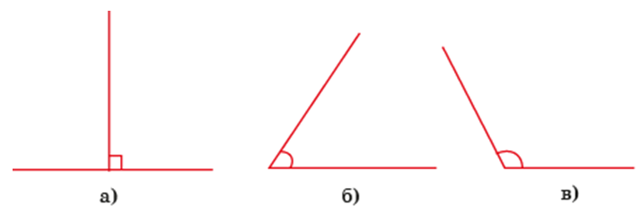
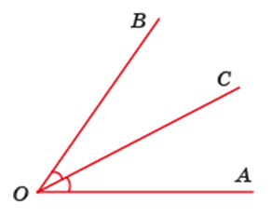
Угол, равный своему смежному углу, называется прямым углом. Угол, меньший прямого угла, называется острым углом. Угол, больший прямого угла, но меньший развёр­нутого угла, называется тупым углом.
Биссектрисой угла называется внутренний луч, делящий этот угол на два равных угла.
Notes:
В режиме слайдов ответы появляются после кликанья мышкой

Slide 5
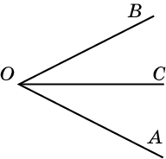
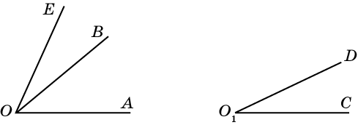
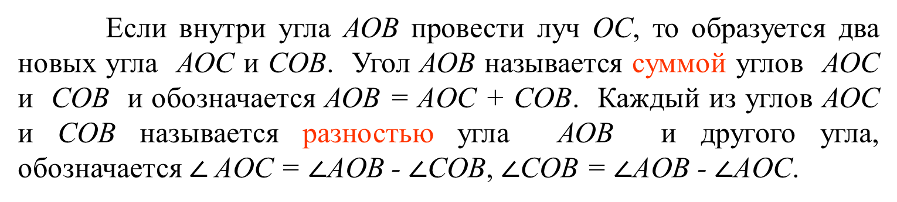
Сложение углов
Если внутри угла АОВ провести луч ОС, то образуется два новых угла АОС и СОВ. Угол АОВ называется суммой углов АОС и СОВ и обозначается АОВ = АOС + СOВ. Каждый из углов АОС и СОВ называется разностью угла АОВ и другого угла, обозначается $∠$АOС = $∠$АOВ - $∠$СOВ, $∠$СOВ = $∠$АOВ - $∠$АOС.
Чтобы сложить два угла, например АОВ и CО₁D, отложим угол CO₁D от луча ОВ так, чтобы точки A и D находились по разные стороны от прямой ОВ. Обозначим ОЕ луч, в который перейдет луч О₁D. Тогда угол АОЕ даст сумму углов АОВ и CО₁D.
Аналогичным образом поступают для вычитания из большего угла меньшего.
Notes:
В режиме слайдов ответы появляются после кликанья мышкой

Slide 6
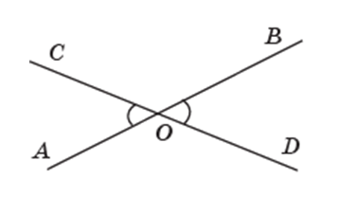
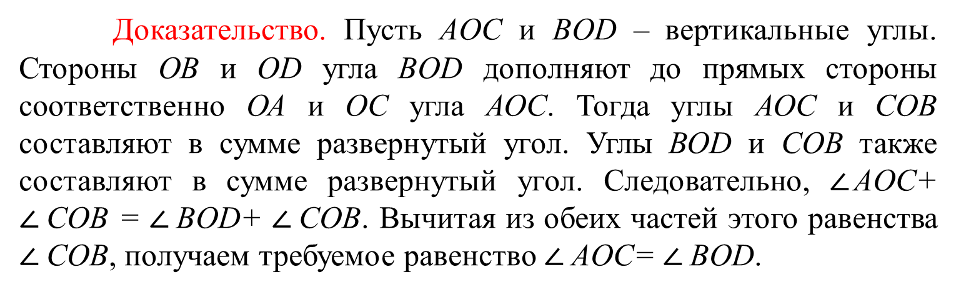
Теорема. Вертикальные углы равны.
Доказательство. Пусть АOC и BOD – вертикальные углы. Стороны ОВ и OD угла BOD дополняют до прямых стороны соответственно ОА и ОС угла АОС. Тогда углы АОС и СОВ составляют в сумме развернутый угол. Углы ВОD и СОВ также составляют в сумме развернутый угол. Следовательно, $∠$AOC+ $∠$COB = $∠$BOD+ $∠$COB. Вычитая из обеих частей этого равенства $∠$COB, получаем требуемое равенство $∠$AOC= $∠$BOD.
Notes:
В режиме слайдов ответы появляются после кликанья мышкой

Slide 7
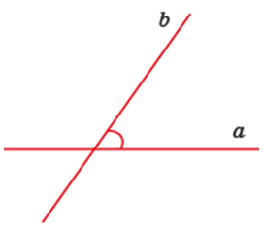
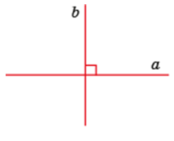
Углом между пересекающимися прямыми называется наименьший из уг­лов, образованных лучами, на которые делятся данные прямые точкой их пересечения.
Две прямые называются перпендикулярными, если они образу­ют прямые углы.
Notes:
В режиме слайдов ответы появляются после кликанья мышкой

Slide 8
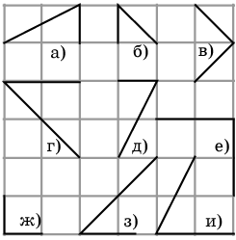
Упражнения
1. Среди углов, изображённых на рисунке, укажите равные углы.
Ответ: а), д, и; б), г), з); в), е), ж).
Notes:
В режиме слайдов ответы появляются после кликанья мышкой

Slide 9
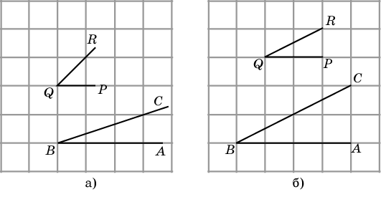
2. Какой из углов, изображенных на рисунке, больше?
Ответ: а) PQR; б) углы равны.
Notes:
В режиме слайдов ответы появляются после кликанья мышкой

Slide 10
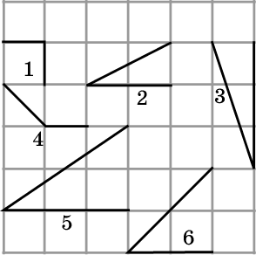
3. Расположите номера в порядке возрастания соответствующих углов.
Ответ: 3, 2, 5, 6, 1, 4.
Notes:
В режиме слайдов ответы появляются после кликанья мышкой

Slide 11
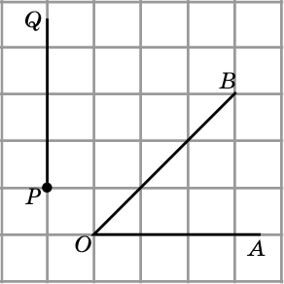
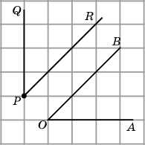
4. От луча PQ отложите угол QPR, равный углу AOB.
Ответ:
Notes:
В режиме слайдов ответы появляются после кликанья мышкой

Slide 12
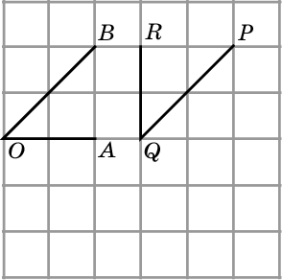
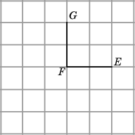
5. Изобразите угол, равный сумме углов AOB и PQR.
Ответ:
Notes:
В режиме слайдов ответы появляются после кликанья мышкой

Slide 13
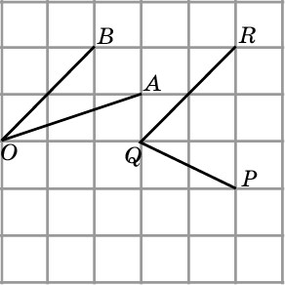
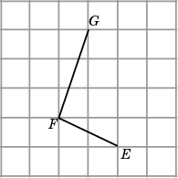
6. Изобразите угол, равный сумме углов AOB и PQR.
Ответ:
Notes:
В режиме слайдов ответы появляются после кликанья мышкой

Slide 14
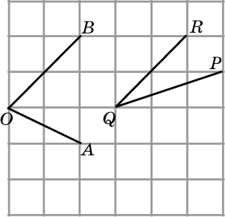
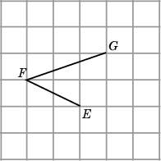
7. Изобразите угол, равный разности углов AOB и PQR.
Ответ:
Notes:
В режиме слайдов ответы появляются после кликанья мышкой

Slide 15
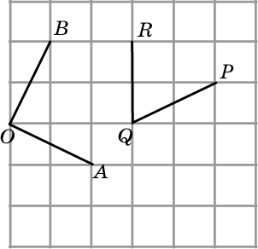
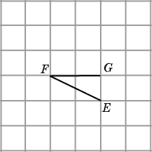
8. Изобразите угол, равный разности углов AOB и PQR.
Ответ:
Notes:
В режиме слайдов ответы появляются после кликанья мышкой

Slide 16
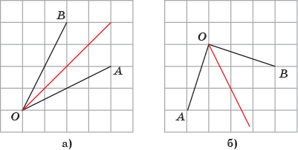
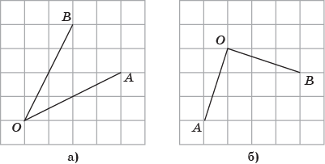
9. Изобразите биссектрису угла.
Ответ:
Notes:
В режиме слайдов ответы появляются после кликанья мышкой

Slide 17
10. Какой угол, который образуют биссектрисы вертикальных углов.
Ответ. Развёрнутый.
Notes:
В режиме слайдов ответы появляются после кликанья мышкой

Slide 18
11. Какой угол, который образуют биссектрисы смежных углов.
Ответ. Прямой.
Notes:
В режиме слайдов ответы появляются после кликанья мышкой

Slide 19
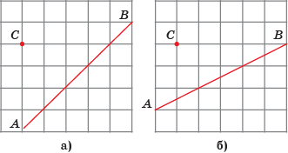
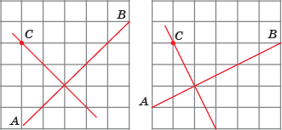
12. На клетчатой бумаге через точку C проведите прямую, перпендикулярную прямой AB.
Ответ:
Notes:
В режиме слайдов ответы появляются после кликанья мышкой

Slide 20
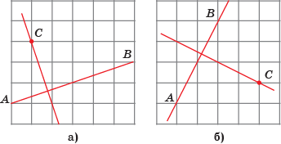
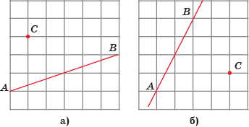
13. На клетчатой бумаге через точку C проведите прямую, перпендикулярную прямой AB.
Ответ:
Notes:
В режиме слайдов ответы появляются после кликанья мышкой

Slide 21
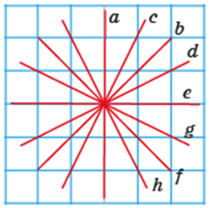
14. Какая прямая, из указанных на рисунке, перпендикулярна прямой: а) a; б) b; в) с; г) d?
Ответ: а) c; б) f; в) g; г) h.
Notes:
В режиме слайдов ответы появляются после кликанья мышкой

Slide 22
15. Один из двух углов, образованных при пересечении двух прямых, на 20^{о} меньше другого. Найдите эти углы.
Ответ. 80^{о} и 100^{о}.
Notes:
В режиме слайдов ответы появляются после кликанья мышкой

Slide 23
16. Сумма трёх углов, образованных при пересечении двух прямых, равна 306^{о}. Найдите больший из них.
Ответ. 126^{о}.
Notes:
В режиме слайдов ответы появляются после кликанья мышкой

Slide 24
17. Может ли сумма трёх углов, образованных при пересечении двух прямых, быть равной 150^{о}?
Ответ. Нет, она должна быть больше 180^{о}.
Notes:
В режиме слайдов ответы появляются после кликанья мышкой

